Slide 1
“Слушай сердцем” -
социально-ориентированная практика проектной деятельности на основе работы культурно-досуговых формирований (клубов по интересам) муниципального учреждения культуры «Дом культуры «Дружба» города Заречного Пензенской области

Slide 2
Проектная группа
1. Халюкина Марина Алексеевна – заведующий культурно-досуговым отделом муниципального учреждения культуры «Дом культуры «Дружба» г. Заречный Пензенской области
2. Яшенькина Ольга Сергеевна – методист культурно-досугового отдела муниципального учреждения культуры «Дом культуры «Дружба» г. Заречный Пензенской области

Slide 3
Актуальность
- в современном обществе выражена потребность в пропаганде и укреплении принципов гуманизма: это любовь и внимание к ближнему, способность сопереживать и сочувствовать;
- руководители клубных формирований и их участники готовы выразить свою гражданскую и социальную потребность через реализацию добрых дел, воплощая в жизнь принцип “возможности без границ”;
- для развития клубных формирований с участием лиц с ограниченным возможностями здоровья и подростками групп риска необходимо искать такие пути и механизмы, которые были бы позволяли привлечь дополнительные финансовые средств

Slide 4
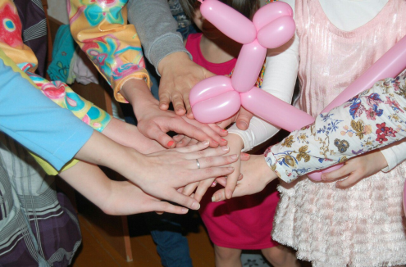
Цели
Укрепление принципов гуманизма через реализацию социально-ориентированных проектов «Добрый театр» и «Праздник, который ты ждёшь»
Формирование активного общественного мнения о таких аспектах современного общества, как инвалидность и социальное сиротство

Slide 5
Задачи
организация гастрольной деятельности театральной студии «Шаг» с участием лиц с ограниченными возможностями здоровья;
организация досуга пациентов специализированных социальных учреждений (Домов ветеранов г. Заречного, г. Пензы и Пензенской области);
реализация творческого потенциала участников подростково-молодёжного клуба социального аниматора «Добрый Я»;
организация бесплатной адресной праздничной помощи детям, оказавшимся в трудной жизненной ситуации (проведение детских праздников с участием ярких персонажей, с сюрпризами и подарками).

Slide 6
Проектная идея
Социально-ориентированные проекты – современная форма работы учреждения культуры, которая пропагандирует и укрепляет принципы гуманизма, формирует важное общественное мнение о таких аспектах современного общества, как инвалидность и социальное сиротство, даёт возможность реализовать свои способности людям с ограниченными возможностями здоровья и групп риска.

Slide 7
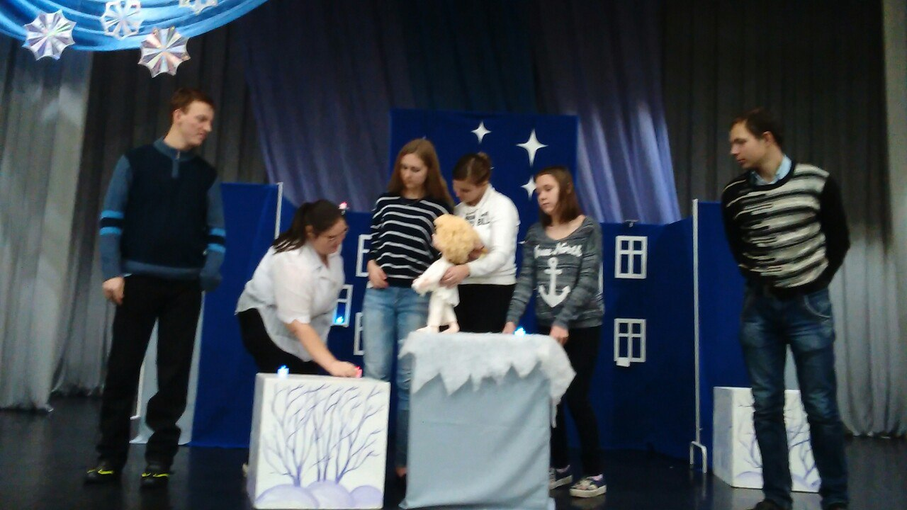
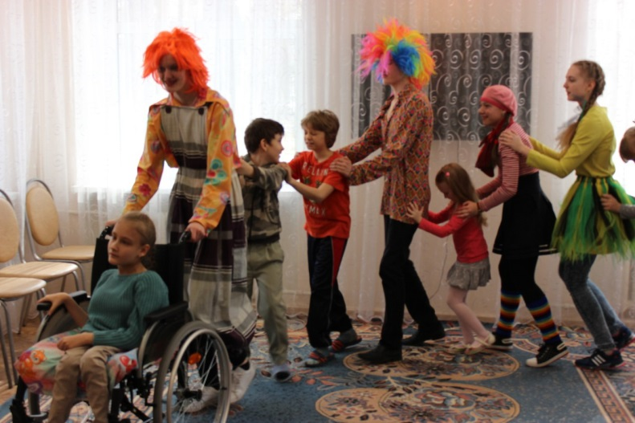
Участники команды
Проект «Добрый театр»
Проект «Праздник, который ты ждёшь»
театральная студия «Шаг» (ОВЗ) - лица с ограниченными возможностями здоровья - 9 человек
клуб социального аниматора «Добрый Я» - подростки и молодёжь, в том числе групп риска - 10 человек

Slide 8
Мероприятия проекта «Добрый театр»
Спектакль
«Лети, лети»
показан 3 раза
Спектакль
«Именины тут или что?» показан 6 раз

Slide 9
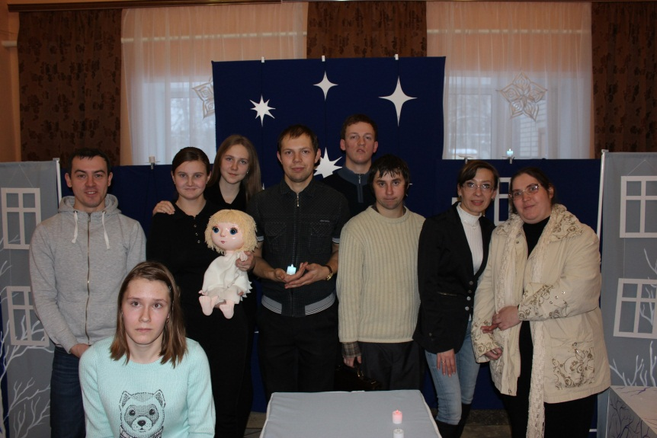
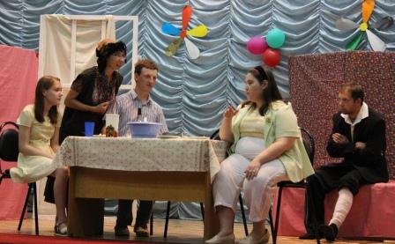
Мероприятия проекта «Добрый театр»
В Доме ветеранов посёлок Монтажный Пензенская область
Областной Дом ветеранов г. Пенза
январь 2017
октябрь 2016

Slide 10
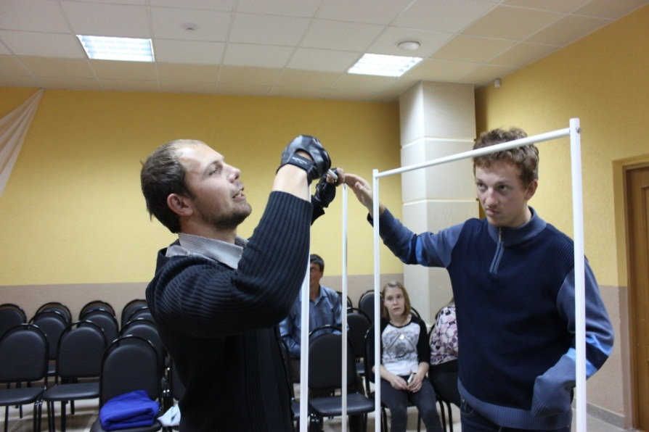
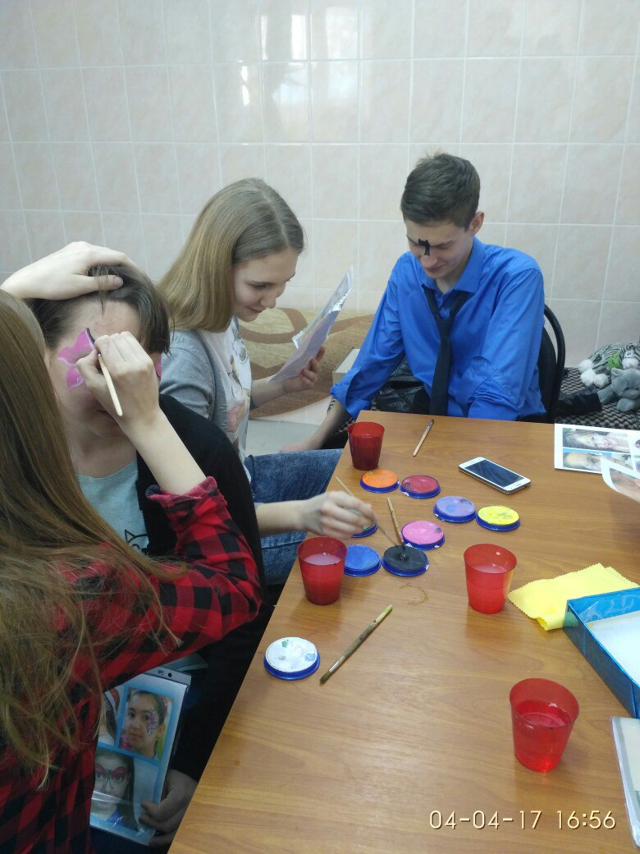
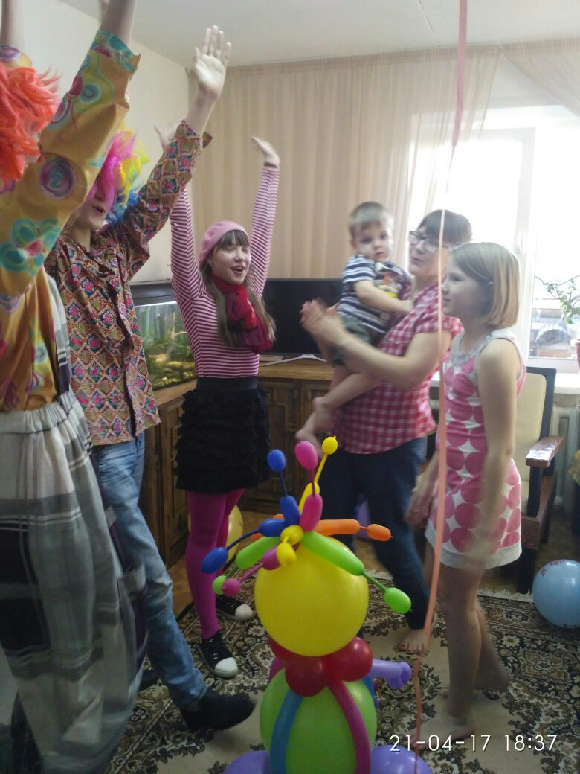
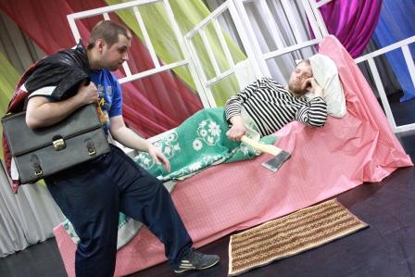
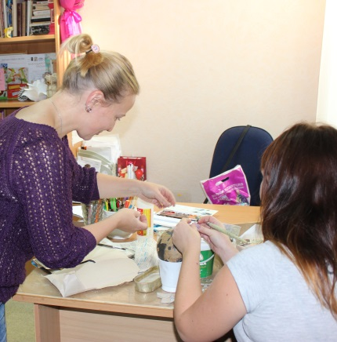
Ставить перед собой цель и смело идти к ней
“Добрый театр”
“Праздник, который ты ждёшь”
Подготовка и реализация
Подготовка и реализация

Slide 11
Когда единомышленники вместе -
им многое по плечу!
Продолжение идей проектов реализуется в новом грантовом проекте Пензенского регионального общественного фонда “Гражданский Союз”.
Мир становится лучше с каждым полезным делом, идущим от чистого сердца и искренней души.
Социальное проектирование - путь добрых и нужных идей и их реализации.

